Slide 1
건물 외관 검사 연구
T - in Robotics
서승훈
Copyright © by ARTCOM PT All rights reserved.

Slide 2
목차
  Dataset
  Training
  Result
  Crop
  5. Conclusion

Slide 3
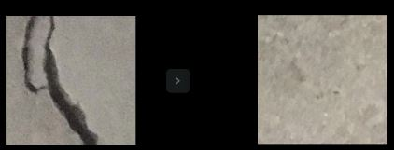
Dataset
Dataset : Kaggle Surface Crack Dataset
227 x 227 x 3
227 x 227 x 3
Positive
Negative
Positive : 20000
Negative : 20000
Positive : 1000
Negative : 1000

Slide 4
Dataset
Dataset : Kaggle Surface Crack Dataset
Positive : 1003
Negative : 1003
Train
Positive : 799
Negative : 799
Validation
Positive : 102
Negative : 102
Test
Positive : 102
Negative : 102

Slide 5
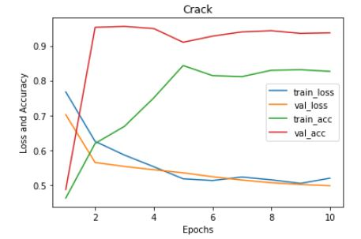
Training
Model : Resnet 50으로 미리 학습된 모델을 사용한 transfer learning
Class : 2
Epoch = 10
Batch Size= 256

Slide 6

Result

Slide 7
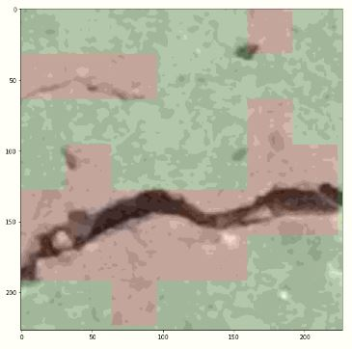
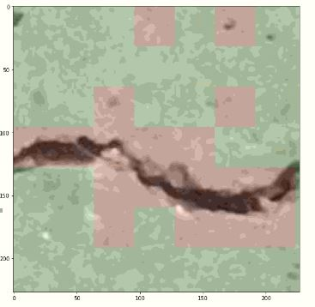
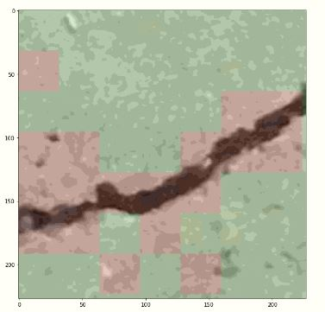
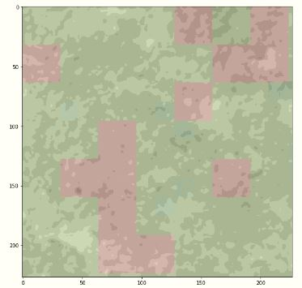
Crop

Slide 8
Conclusion
처음에는 YOLO를 사용하려고 했는데, 많은 이미지 데이터에 라벨링을 해주어야 하고, 현재, 남아있는 Work Station이 없어서, 일단은 나중에 하기로 했다.
2. Epoch >= 50 으로 학습시키고 결과 분석

